Slide 1

Hinweise für Lehrkräfte
Methode: Selbstreflexionsbogen
© KI-generierter Bildinhalt/Canva AI 1.0

Slide 2



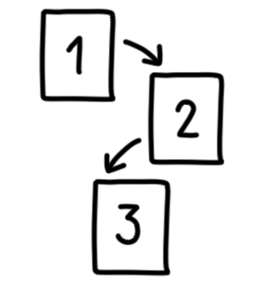

Selbstreflexionsbögen am Beispiel Motivation bzw. Lernverhalten
Feedback ☐ Lehrende–Lernende ☐ Lernende–Lehrende ☐ Peer–Peer ☑ (Selbst-)Reflexion
Hinweise zur Planung & Durchführung
Worum geht es?
Beschreibung & Zielsetzung
  Die Selbstreflexionsbögen ermöglichen dem Schüler/der Schülerin eine gedankliche Auseinandersetzung mit der persönlichen Einstellung zu den Themen "Motivation" und "Lernverhalten" bei der schulischen Arbeit. Lehrkräfte können die Rückmeldungen für individualisierte Unterrichtsplanungen nutzen. Im Rahmen einer Einzelberatung oder eines Lerncoachings können die Bögen den Ausgangspunkt für den Prozess bilden. Bei wiederholter Anwendung kann eine Entwicklung sichtbar gemacht werden.
  Zeitbedarf
  Ca. 5 Minuten
  Die Bearbeitungszeit des Selbstreflexionsbogens ist für die Lernenden gering und lässt sich gut in den Unterricht integrieren.
  Material
  Ausdruck der benötigten Selbstreflexionsbögen im Klassensatz
  Ggf. digitale Bereitstellung der Selbstreflexionsbögen, z. B. in ByCS als beschreibbares PDF-Format
  So gelingt der Einsatz!
  Vorbereitung
  Es steht je ein Beispiel-Reflexionsbogen zum Thema „Motivation“ bzw. „Lernverhalten“ zur Verfügung. Die Lehrkraft gibt entweder beide Bögen zur Bearbeitung aus oder entscheidet sich für eines der beiden Themenfelder.
  Variante: Die Schülerinnen und Schüler dürfen individuell auswählen, welche der beiden Selbstreflexionsbögen sie ausfüllen.
  Durchführung
  Die Lernenden reflektieren in Einzelarbeit mit Hilfe der vorgegebenen Indikatoren ihre eigene Haltung und markieren in der Tabelle die für sie passende Ausprägungsstufe.
  Die Weiterarbeit kann dann z. B. mit den „Leitfragen für die Weiterarbeit“ (Link und QR-Code siehe Folie 5) erfolgen. Dabei kann ein Schwerpunkt gesetzt werden, z. B. „Meine Lernziele“, „Meine Lernstrategien“, „Meine Erkenntnisse“ o. Ä. Die jeweiligen Ergebnisse sollten schriftlich festgehalten werden.
© Icons: Anja von Klitzing

Slide 3


Feedback ☐ Lehrende–Lernende ☐ Lernende–Lehrende ☐ Peer–Peer ☑ (Selbst-)Reflexion
Hinweise zum lernförderlichen Einsatz
Selbstreflexionsbögen am Beispiel Motivation bzw. Lernverhalten
  So wird die Methode lernförderlich!
  Einbettung in den Unterricht
  Die Selbstreflexionsbögen eigenen sich für einen wiederholten Einsatz z. B. immer am Ende einer Unterrichtssequenz oder am Ende eines Schulhalbjahres.
  Sie können als Ausgangspunkt bei einem Lerncoaching in Unterrichtssequenzen zum Thema „Lernen Lernen“ genutzt werden.
  Beide Karten enthalten Aussagen zur Feedbackebene der Selbstregulation.
  Mit den Selbstreflexionsbögen können Ziele geklärt (Feed up), der Ist-Stand sichtbar gemacht (Feed back) oder auch nächste Lern- und Unterrichtsschritte geplant (Feed forward) werden.
  Anregungen zur Weiterarbeit
  Sicherung, Sammlung und Nutzung der Ergebnisse für die Lernentwicklung (Schülerinnen und Schüler) und Unterrichtsent-wicklung (Lehrende) mit verschiedenen Möglichkeiten:
  Nutzung zur Verbesserung der eigenen Arbeitshaltung: auf Grundlage der Reflexion können kleine, realistische „erste Schritte“ der Veränderung von der Schülerin/vom Schüler vorgeschlagen und als Lernziel schriftlich festgehalten werden. Nach einigen Wochen überprüfen die Lernenden, ob die Umsetzung gelungen ist und fixieren noch nicht erreichte Lernziele ggf. erneut.
  Reflexionsbögen als inhaltliche Gesprächsgrundlage: im kommunikativen Austausch zwischen Lehrkraft, Schülerin/Schüler und Erziehungsberechtigten können die Inhalte eine Gesprächs-grundlage für die Entwicklung überfachlicher Kompetenzen der Schülerin/des Schülers im Lernprozess darstellen.
  Dokumentation von Entwicklungen im Lern- und Arbeitsprozess: Die bearbeiteten Selbsteinschätzungsbögen werden in einer von den Lernenden geführten Portfoliomappe („Lerntagebuch“) abgelegt. Bei regelmäßigem Einsatz dient die Methode als Erfolgskontrolle und macht Veränderungen nachvollziehbar und sichtbar.
  Nutzung für die Unterrichtsvorbereitung der Lehrkraft: Die Bögen dienen als Feedback für die Lehrkraft und werden bei der weiteren Unterrichtsentwicklung berücksichtigt. Es empfiehlt sich, die gewonnenen Erkenntnisse und die daraus resultierenden Anpassungen des Unterrichts der Klasse mitzuteilen.
© Icons: Anja von Klitzing

Slide 4
Hinweise für Lehrkräfte
Methode: Selbstreflexionsbogen
© KI-generierter Bildinhalt/Canva AI 1.0

Slide 5
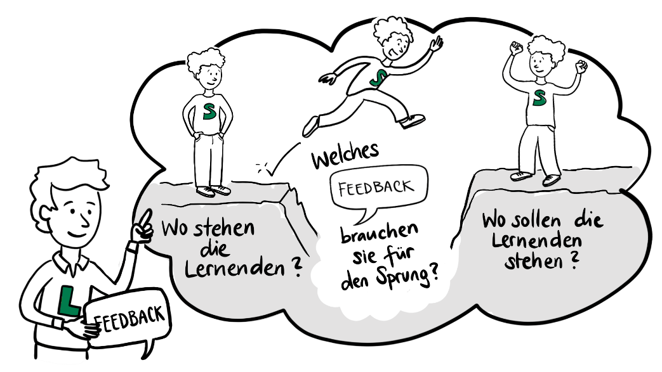
Rückmeldungen geben – Lernförderliches Feedback – Seite 1
Lernförderliches Feedback - Grundlagen
  Zielgerichtetes, kriterienorientiertes und individualisiertes Feedback, das zeitnah gegeben wird, fördert den Lernerfolg, indem es Schülerinnen und Schülern ihre nächsten Lernschritte aufzeigt und hilft, Verantwortung für den eigenen Lernprozess zu übernehmen. Es begleitet sie dabei, vorhandene Stärken und Schwächen zu erkennen und Schlussfolgerungen daraus zu ziehen.
  Ein lernwirksames Feedback gibt Hinweise auf
  den aktuellen Lernstand im Lernprozess (Ist-Stand / Feed back),
  das zu erreichende Ziel (Soll-Stand / Feed up) und
  die nächsten Entwicklungs- und Veränderungsschritte (Feed forward).
  Dabei kann sich das Feedback auf folgende Ebenen beziehen
  Ebene der Aufgabe
  „Wie gut wurde die Aufgabe erledigt?“
  Ebene des Prozesses
  „Was muss getan werden, um die Aufgabe zu verstehen / zu meistern?“
  Ebene der Selbstregulation
  „Was muss der Lernende / die Lernende tun, um sein / ihr Lernen
  selbst zu steuern, zu lenken, zu überwachen?“
  Ebene der Person / des Selbst
  „Wie werden die eigene Person und Gefühle bewertet? Welches Mindset ist vorhanden?“
  Im schulischen Kontext sollte Feedback nur auf die ersten drei Ebenen, nicht auf die Person bezogen sein, da sich Feedback auf der Ebene des Selbst empirisch als nicht lernförderlich erwiesen hat.
Feed Up: Was sind meine Ziele?
Feed Back: Wie gut komme ich voran?
Feed Forward: Was sind die nächsten Schritte?
Aufgabe
Lernprozess
Selbstregulation
Person/Selbst
© Icons und Illustration: Anja von Klitzing

Slide 6

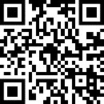
Rückmeldungen geben – Lernförderliches Feedback – Seite 2
Lernförderliches Feedback - Grundlagen
  So gelingt Ihnen ein lernförderliches Feedback
  Für wirksame Rückmeldungen braucht es nicht nur geeignete Feedback-Instrumente, sondern auch die Berücksichtigung bestimmter Qualitätsmerkmale. So sind Rückmeldungen nur dann lernförderlich, wenn sie zielgerichtet, kriteriengeleitet, individuell und idealerweise zeitnah erfolgen.
  Damit die Rückmeldungen wirksam werden können, müssen sie so gestaltet sein, dass die Lernenden
  durch einen Soll-Ist-Abgleich mit konkreten Lernzielen wissen, wo sie im Lernprozess stehen.
  Informationen zur Qualität ihrer eigenen Arbeit bzw. ihrem Arbeitsverhalten erhalten.
  konkrete Vorschläge und Angebote erhalten, wie sie ihre Schwierigkeiten gezielt beheben können.
  konkrete Hinweise zur Weiterentwicklung ihres Lernverhaltens und ihrer Leistungsfähigkeit nutzen können.
  die Möglichkeit erhalten, das Feedback umzusetzen.
  dazu angeregt werden, ihre Lernprozesse zunehmend eigenständig zu gestalten.
  ihre besonderen Fähigkeiten erkennen und darin unterstützt werden, diese gezielt weiter auszubauen.
  Beispiele zur Formulierung eines Feedbacks
  Im ISB-Prisma-Magazin Prüfungskultur finden Sie Karten mit Impulsfragen zu den drei Feedbackebenen (siehe QR-Code/Link). Diese unterstützen Sie mit vielen weiteren Formulierungsvorschlägen beim lernförderlichen Einsatz von Feedback im Unterricht.
 | Feed up | Feed back | Feed forward
Aufgabe | Markiere alle Aufgabenteile, damit du nichts übersiehst. Erkläre die Aufgabe in eigenen Worten. | Du hast (nicht) alle Teile der Aufgabe bearbeitet. Diesen Fehler machst du noch häufig: … | Beachte …, um den Fehler zu vermeiden. Wiederhole die Regeln zu … und mache folgende Übungen: …
Prozess | Du hast eine passende Strategie gewählt, indem du … An dieser Stelle wäre … sinnvoller gewesen. | Du hast große Fortschritte gemacht bei … Du bist (noch nicht) strukturiert genug vorgegangen bei … | Probiere auch mal folgende Strategie aus: … Beim nächsten Mal könnte dir folgendes Vorgehen helfen: …
Selbstregulierung | Kontrolliere, ob dein Ergebnis plausibel ist. Du hast dir deine Zeit (noch nicht) passend eingeteilt. | Beim zweiten Versuch war es besser, da du auf … geachtet hast. Du hattest … nicht verstanden und dir Hilfe geholt. Super! | An dieser Stelle hast du noch Schwierig-keiten. Wer oder was könnte dir helfen? Nimm dir am Ende Zeit deine Lösungen zu kontrollieren.
© Icons: Anja von Klitzing

Slide 7
Praxismaterial
Methode: Selbstreflexionsbogen
© KI-generierter Bildinhalt/Canva AI 1.0

Slide 8


Selbsteinschätzung zum Lernverhalten
Selbsteinschätzungsbogen Lernverhalten
Schätze ein, wie sehr die folgenden Aussagen für dich zutreffen.
Es gelingt mir gut … | trifft gar nicht zu | trifft eher nicht zu | trifft eher zu | trifft voll zu
1) … verschiedene Inhalte miteinander zu verbinden.
2) … auch bei schwierigem Unterrichtsstoff nicht aufzugeben.
3) … im Unterricht aufmerksam zu bleiben.
4) … mich mit dem Thema so lange zu beschäftigen, bis ich es wirklich verstanden habe.
© Icons: Anja von Klitzing

Slide 9
Selbsteinschätzung zur Motivation
Selbsteinschätzungsbogen Motivation
Schätze ein, wie sehr die folgenden Aussagen für dich zutreffen.
Ich lerne, … | trifft gar nicht zu | trifft eher nicht zu | trifft eher zu | trifft voll zu
1) … weil mich die Inhalte interessieren.
2) … weil mir gute Leistungen wichtig sind.
3) … weil ich zu den Besten gehören möchte.
4) … um später gute Berufschancen zu haben.
© Icons: Anja von Klitzing

